Slide 1

PORTUGAL
6 E 7 DE JUNHO DE 2024

Slide 2

Introdução geral ao impacto da RAM. Ênfase nos números nacionais de UAM e RAM
Formação prática para agricultores e veterinários: Novas medidas para combater a resistência antimicrobiana
PORTUGAL, 6 E 7 DE JUNHO DE 2024
Notes:
Esta apresentação irá definir o cenário com dados e números gerais sobre resistência, impacto económico, ações tomadas até agora e a tomar no futuro. Iremos analisar o que é a RAM, porque é que nos devemos preocupar e o que podemos fazer em relação à mesma.

Slide 3
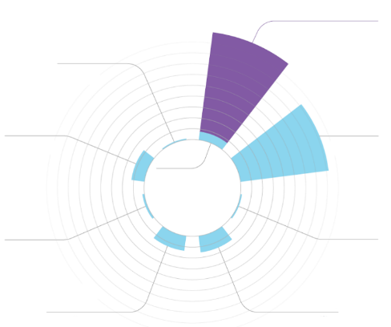
Resistência Antimicrobiana
Uma ameaça global
Impacto económico
Número estimado de mortes causadas por RAM, em 2050, em comparação com as causas comuns de morte atuais
RAM em 2050
O custo estimado da RAM para os sistemas de saúde na Europa é de
1.1milhares de milhões de euros
por ano
10 milhões
Tétano
60.000
Acidentes de viação
Cancro
1,2 milhões
8,2 milhões
RAM agora
700.000
(estimativa baixa)
Sarampo
Cólera
130.000
100.000 -120.000
Doença diarreica
Diabetes
1,4 milhões
1,5 milhões
Notes:
‘Combater as infeções resistentes aos medicamentos em todo o mundo: Relatório final e recomendações' – A REVISÃO SOBRE A RESISTÊNCIA ANTIMICROBIANA
PRESIDIDO POR JIM O'NEILL – Maio de 2016 – https://amr-review.org/sites/default/files/160525_Final%20paper_with%20cover.pdf
Nas últimas duas décadas, o consumo total de antibióticos nos seres humanos aumentou, modestamente, na OCDE e na UE/EEE e substancialmente nos países não-membros.
Países do G20 da OCDE.
O setor animal tem participado ativamente no desenvolvimento e implementação de quase todos os planos de ação desenvolvidos pelos países da OCDE, UE/EEE e G20
Melhores práticas de manipulação dos alimentos e uma melhoria da biossegurança nas explorações agrícolas prometem reduzir as infeções resistentes.
Os benefícios de melhorar a biossegurança agrícola compensam inteiramente os custos de implementação.
Até 2050, as Nações Unidas, com base no relatório de Jim O’Neil, estimam que até 10 milhões de mortes por ano poderão ser causadas por superbactérias e formas associadas de resistência antimicrobiana.
O gráfico mostra a mortalidade prevista por RAM em comparação com as causas comuns de morte atuais e as suas estimativas em termos de mortes no ano 2050.
Os dados das diferentes causas de morte atuais são retirados de diferentes fontes:
Diabetes: www.whi.int/mediacentre/factsheets/fs312/en/ Cancro: www.whi.int/mediacentre/factsheets/fs297/en/
Cólera: www.whi.int/mediacentre/factsheets/fs107/en/ Doença diarreica: www.sciencedirect.com/science/article/pii/So140673612617280
Sarampo: www.sciencedirect.com/science/article/pii/So140673612617280 Acidentes de viação: www.whi.int/mediacentre/factsheets/fs358/en/
Tétano: www.sciencedirect.com/science/article/pii/So140673612617280
Na verdade, a resistência antimicrobiana está a ter um enorme impacto nos sistemas de saúde na Europa, cerca de 1.100 milhões de euros por ano, segundo dados da Organização para a Cooperação e Desenvolvimento Económico (OCDE).
Quando uma infeção não responde a um tratamento antimicrobiano de primeira linha ("O tratamento de primeira linha é a primeira opção de tratamento recomendada"), os profissionais de saúde recorrem a alternativas mais dispendiosas, como os medicamentos de segunda e terceira linha (as últimas opções de tratamento disponíveis). As complicações ou a maior duração de uma doença ou tratamento por vezes requerem, por vezes, internamentos hospitalares mais longos, com os custos correspondentes.
Fonte: OCDE (2018), Travar a maré das superbactérias: Apenas mais alguns dólares, Estudos de Política de Saúde da OCDE, Publicações da OCDE, Paris, https://doi.org/10.1787/9789264307599-en.

Slide 4


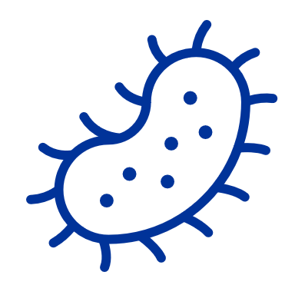




O que é a RAM e como é que ela ocorre?
A resistência antimicrobiana (RAM) ocorre quando os germes (bactérias, vírus ou fungos) que causam infeções resistem aos efeitos dos medicamentos utilizados para os tratar.
Uso, uso excessivo e mau uso de antimicrobianos
Os micróbios desenvolvem resistência
Os antimicrobianos tornam-se menos eficazes
As doenças propagam-se mais facilmente, persistem ou matam
Notes:
A resistência antimicrobiana (RAM) é a capacidade de os microrganismos sobreviverem ou crescerem apesar do agente antimicrobiano que normalmente os inibe ou mata.
É a consequência de uma seleção natural e da genética. A resistência aos antibióticos também ocorre quando as bactérias mudam para se protegerem de um antibiótico.
Fatores humanos adicionais também promovem o desenvolvimento de resistência, tais como:
Uso inadequado:
Uso excessivo:
partilhar antibióticos
usar antibióticos sem necessidade de o fazer
usar antibióticos para infeções virais e inflamação
Mau uso:
usar antimicrobianos como fatores de crescimento animal nas explorações agrícolas ou na aquicultura
não completar o tratamento ou tomar uma dose insuficiente
tomar antibióticos para indicações erradas, tais como infeções virais e inflamação
Com o tempo, isto torna os antimicrobianos menos eficazes e, em última análise, inúteis em humanos e na medicina veterinária.
Todas as bactérias propagam-se pelo ar, água, solo, alimentos ou vetores vivos.
O diapositivo seguinte ilustra as várias direções de propagação.

Slide 5
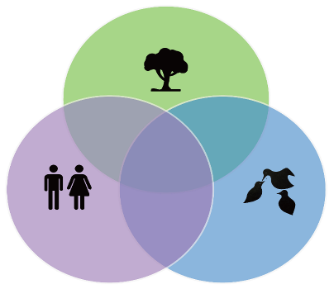
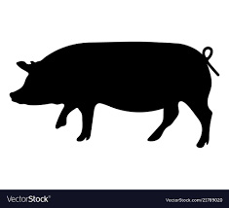
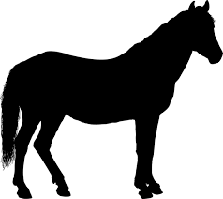




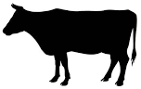
SAÚDE AMBIENTAL
UMA SÓ SAÚDE
A RAM está presente nos seres humanos, nos animais, nos alimentos, nas plantas e no ambiente
SAÚDE HUMANA
SAÚDE ANIMAL
Consumo de antimicrobianos em animais
Consumo de antimicrobianos em seres humanos
A
H
Notes:
O conceito Uma Só Saúde reconhece que a saúde humana está estreitamente ligada à saúde dos animais e do ambiente, ou seja, que a alimentação animal, a alimentação humana, a saúde animal e
a saúde humana e a contaminação ambiental estão intimamente ligadas.
Isto reflete a abordagem “Uma Só Saúde” da Comissão Europeia à RAM, abordando os setores humano e veterinário em conjunto, numa abordagem holística e coordenada
O aumento do uso de antibióticos é motivo de preocupação, pois a resistência aos antibióticos é considerada uma ameaça grave para a saúde e o bem-estar dos seres humanos e dos animais no futuro; e os níveis crescentes de antibióticos ou de bactérias resistentes aos antibióticos no ambiente podem aumentar o número de infeções resistentes aos medicamentos em ambos os casos.
A redação do gráfico concentra-se no consumo de antimicrobianos em animais produtores de alimentos. Mas, em princípio, não se limita apenas aos animais produtores de alimentos, apesar de estarmos a falar com agricultores e veterinários de animais produtores de alimentos.

Slide 6
Número médio estimado de infeções, todos os tipos
As bactérias resistentes infetam 800.000 pessoas todos os anos na UE/EFTA
(dados do ECDC de 2022)
Fonte: ECDC (Centro Europeu de Prevenção e Controlo das Doenças)
Notes:
Em 2020, mais de 800.000 pessoas estavam infetadas por bactérias resistentes aos antibióticos na Europa. As doenças resultantes incluíram pneumonia, infeções da corrente sanguínea e infeções intra-abdominais. (Fonte: Centro Europeu de Prevenção e Controlo das Doenças - ECDC).
Globalmente, na UE/EEE, as percentagens de RAM das combinações de espécies bacterianas-grupos antimicrobianos sob vigilância continuam a ser elevadas:
resistência aos carbapenemes em Escherichia coli e Klebsiella pneumoniae (K. pneumoniae),
resistência à vancomicina em Enterococcus faecium mostrando um aumento significativo durante 2016–2020.
altas percentagens de resistência às cefalosporinas e aos carbapenemes de terceira geração em K. Pneumoniae
altas percentagens de espécies de Acinetobacter e de Pseudomonas aeruginosa resistentes aos carbapenemes
(Fonte: Vigilância da resistência antimicrobiana na Europa 2022)
em vários países da região europeia, que são motivo de preocupação.

Slide 7
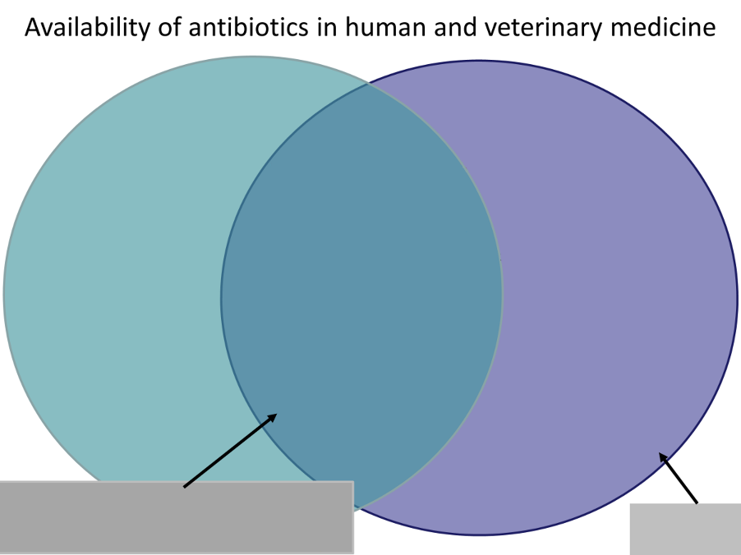
Diferentes classes de antimicrobianos
Polimixinas
(Fluoro)quinolonas
Cefalosporinas de 3.ª e
4.ª geração
Aminoglicosídeos
Penicilinas com inibidores das beta lactamases
Cefalosporinas de 1.ª e 2.ª geração
Lincosamidas
Anfenicóis
Pleuromutilina
Macrólidos
Rifamicinas
Penicilinas de espetro estreito
Tetraciclinas
Espectinomicina
Sulfonamidas
Aminopenicilinas
Nitrofurano
etc.
Carboxipenicilinas
Ureidopenicilinas
Ceftobiprole
Ceftarolina
Combinações de cefalosporinas com inibidores das beta lactamases
Cefalosporinas sideróforas
Carbapenemes
Penemes
Monobactamas
Derivados do ácido fosfónico
Glicopeptídeos
Lipopeptídeos
Oxazolidinonas
Fidaxomicina
Plazomicina
Glicilciclinas
Eravaciclina
Omadaciclina
Medicina veterinária
Medicina humana
Classificação AMEG da EMA:
B = ATENÇÃO (importância crítica, apenas se não houver Cat C ou D, AST)
C = CUIDADO (apenas se não houver Cat D)
D = Prudência (tratamento de primeira linha, somente quando necessário)
Regulamento (UE) 2022/1255
Notes:
Com base na listagem AMEG e no Regulamento (UE) 2022/1255
O objetivo é explicar que muitos antimicrobianos que usamos nos medicamentos humanos e veterinários são das mesmas classes, bem como a diferença entre os diferentes tipos de antimicrobianos

Slide 8
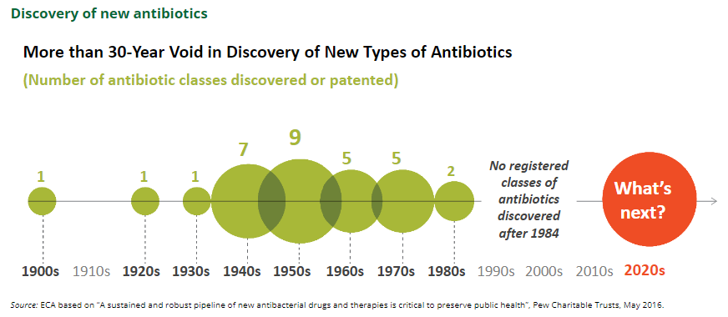
Temos de manter a eficácia dos atuais antimicrobianos!
Descoberta de novos antibióticos
Mais de 30 anos de vazio na descoberta de novos tipos de antibióticos
(Número de classes de antibióticos descobertas ou patenteadas)
Nenhuma classe registada de antibióticos descoberta após 1984
O que se segue?
Fonte: A ECA baseia-se em “Uma reserva sustentada e sólida de novos medicamentos e terapias antibacterianas é fundamental para preservar a saúde pública”, Pew Charitable Trusts. Maio de 2016.

Slide 9
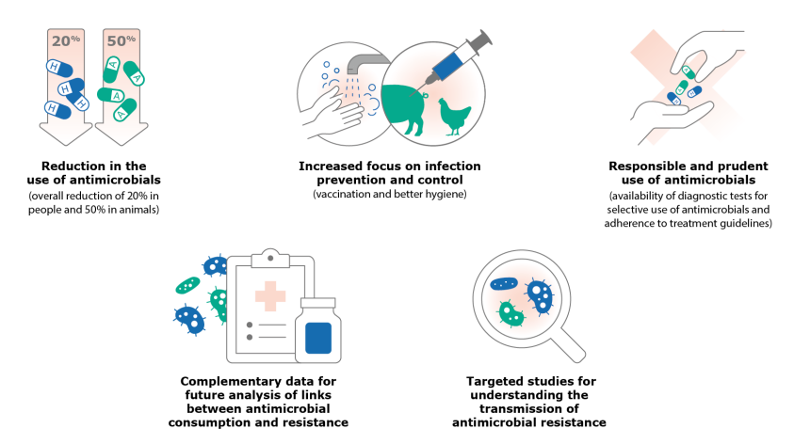
O que podemos fazer?
Redução no uso de antimicrobianos
(redução global de 20% em pessoas e 50% em animais)
Maior ênfase na prevenção e controlo de infeções
(vacinação e melhor higiene)
Uso responsável e prudente de antimicrobianos
(disponibilidade de testes diagnósticos para uso seletivo de antimicrobianos e adesão às diretrizes de tratamento)
Dados complementares para análise futura das ligações entre consumo e resistência antimicrobiana
Estudos direcionados para a compreensão da transmissão da resistência antimicrobiana
Jornal da EFSA 2024;22(2):8589
Notes:
Do resumo simplificado do relatório JIACRA: https://www.ecdc.europa.eu/sites/default/files/documents/simplified-summary-antimicrobial-consumption-resistance-bacteria-2019-2021.pdf

Slide 10
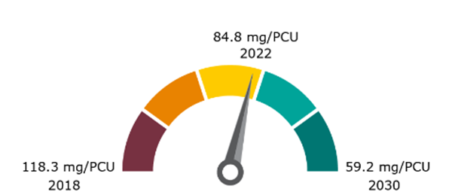
Objetivo “Do campo para a mesa”
Redução de 50% das vendas globais na UE
de antimicrobianos para
animais de criação e
na aquicultura até 2030
Notes:
https://ec.europa.eu/eurostat/statistics-explained/images/f/f2/Developments_of_livestock_populations_%28index_2002%3D100_based_on_heads_of_animals%2C_EU%2C_2002-2022%29_16-10-2023_v2.png
O objetivo “Do campo para a mesa” faz parte do Pacto Ecológico
O ponto de partida é 2018.
O objetivo é para todos os países da UE, não para cada um deles

Slide 11
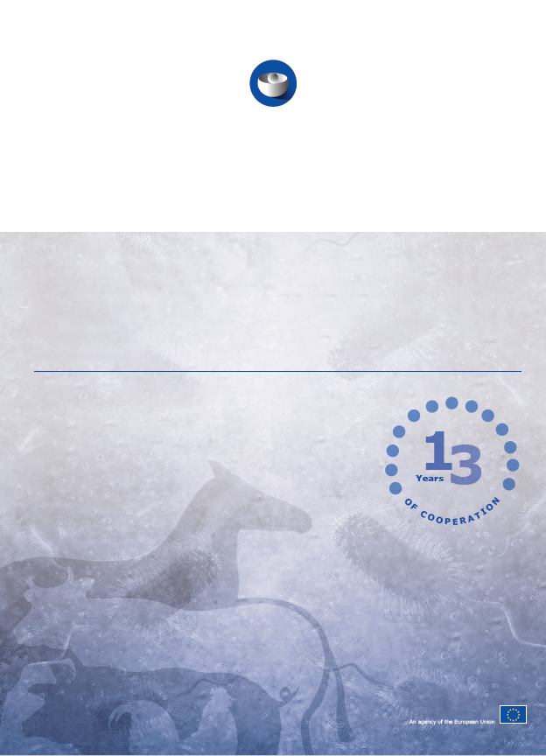
Agência Europeia de Medicamentos (EMA) – 13.º Relatório da European Surveillance of Veterinary Antimicrobial Consumption – ESVAC, 2022
ESVAC = Vigilância Europeia do Consumo de Antimicrobianos Veterinários
AGÊNCIA EUROPEIA DE MEDICAMENTOS
CIÊNCIA, MEDICAMENTOS, SAÚDE
- Vendas globais de antibióticos veterinários em 2022 de 31 países
- Tendências de 2011 a 2022 em 25 países participantes da ESVAC:
- 53,0% das vendas totais
- 49,0% das vendas de cefalosporinas de 3ª e 4ª geração
- 44,0% das vendas de todas as quinolonas
- 81,0% das vendas de polimixinas
Vendas de agentes antimicrobianos veterinários em 31 países europeus em 2022
Tendências de 2010 a 2022
13.º Relatório ESVAC
Notes:
A Agência Europeia de Medicamentos (EMA) iniciou o projeto ESVAC em 2009.
O projeto Vigilância Europeia do Consumo de Antimicrobianos Veterinários (ESVAC) recolheu informações, de 2009 a 2023, sobre como os medicamentos antimicrobianos são utilizados em animais na União Europeia (UE). Este tipo de informação é essencial para identificar possíveis fatores de risco que possam levar ao desenvolvimento e à propagação da resistência antimicrobiana.
Fornece uma abordagem harmonizada para a recolha e a comunicação de dados sobre o uso de agentes antimicrobianos em animais provenientes de Estados-Membros da UE e do Espaço Económico Europeu (EEE).
A participação voluntária no projeto ESVAC aumentou de 9 para 31 países declarantes ao longo dos anos.
O projeto ESVAC terminou, formalmente, em novembro de 2023 com a publicação do seu relatório final.
A partir de janeiro de 2024, todos os Estados-Membros da UE/EEE devem comunicar os seus dados sobre o volume de vendas e o uso de medicamentos antimicrobianos em animais, em consonância com o Regulamento de Medicamentos Veterinários.
Os Estados-Membros da UE/EEE devem utilizar a Plataforma de vendas e uso de antimicrobianos da EMA para comunicar os seus dados à EMA.
Número redondo: mostra a proporção de vendas agregadas de medicamentos veterinários antibióticos, em mg/PCU, para animais produtores de alimentos, por classe de antibiótico, em 31 países europeus em 2022
Outras classes” inclui anfenicóis, cefalosporinas, outras quinolonas e “Outros”

Slide 12
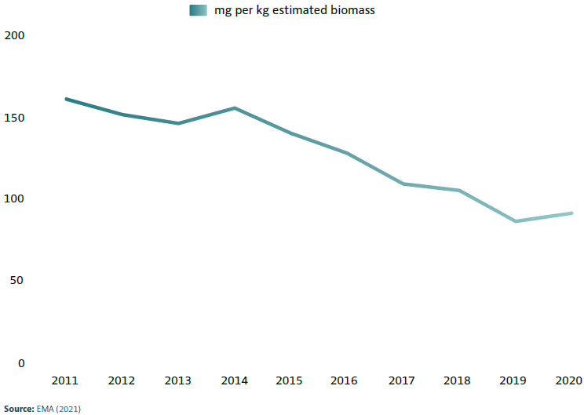


Em 2022, foi atingido pouco mais de metade do objetivo de redução
mg por kg de biomassa estimada
A tendência ao longo dos anos mostra uma redução do uso de antimicrobianos
Calculado medindo a quantidade de antimicrobianos utilizada por quilo de carne produzida ao longo dos anos
Mudanças nas vendas gerais médias
53%
Fonte: EMA (2021)
Notes:
Mudanças nas vendas médias, em mg por kg de biomassa estimada, de 25 países da UE/EEE, de 2011 a 2020
Fonte: EMA (2021)
Estes números sugerem que os esforços tanto a nível nacional como da UE/EEE foram bem-sucedidos, resultando numa diminuição contínua ao longo do tempo na utilização de antibióticos em animais produtores de alimentos e das fluoroquinolonas registadas de forma mais frequente na maioria dos países europeus participantes.
Indicador principal: Vendas gerais – redução geral nas vendas
Indicadores secundários (progresso substancial): vendas em mg por kg de cefalosporinas de 3ª e 4ª geração, polimixinas e quinolonas
As vendas de fluoroquinolonas registaram reduções agregadas mais modestas.
Nota: sinónimo de "miligramas por PCU" (PCU = unidade de correção da população), a unidade de referência para equivalentes de biomassa animal desenvolvida pela
iniciativa Vigilância Europeia do Consumo de Antimicrobianos Veterinários (ESVAC).

Slide 13
Recolha de dados sobre vendas e uso de antimicrobianos
A partir de 2024, os Estados-Membros da UE devem comunicar os dados anuais sobre o volume de vendas e o uso de medicamentos antimicrobianos em animais no ano anterior
Regras comuns
Os países da UE devem começar a recolher dados sobre o uso:
        Bovinos, suínos, aves domésticas → a partir de 2023
        Todos os outros animais produtores de alimentos → a partir de 2026
        Cães, gatos e animais produtores de peles com pelo → a partir de 2029
      A EMA publicará o primeiro relatório em 31 de março de 2025 e, posteriormente, até 31 de dezembro, abrangendo o ano anterior
      Os dados serão pormenorizados com as espécies animais, categorias ou fases relevantes
      Dados a recolher para
      Antidiarreicos, anti-inflamatórios intestinais e agentes anti-infeciosos
      2. Anti-infeciosos e antissépticos ginecológicos
      3. Anti-infeciosos e antissépticos para uso intrauterino
      4. Antibacterianos para uso sistémico
      5. Antibacterianos para uso intramamário
      6. Antiprotozoários (com efeito antibacteriano)
      7. Antimicobacterianos para uso intramamário
Notes:
Anexo do Regulamento 2021/578. https://eur-lex.europa.eu/eli/reg_del/2021/578/oj
O primeiro relatório sobre o volume de vendas de medicamentos antimicrobianos veterinários e sobre o uso de medicamentos antimicrobianos por espécie animal será publicado pela Agência até 31 de março de 2025 e incluirá o seguinte: (a) o volume de vendas de medicamentos antimicrobianos veterinários, abrangendo dados de 2023 e apresentados pelos Estados-Membros até 30 de junho de 2024; (b) o uso de medicamentos antimicrobianos de espécies animais, categorias ou fases relevantes, abrangendo dados de 2023 e apresentados pelos Estados-Membros até 30 de setembro de 2024.
2. A partir de 2025, os seguintes relatórios após o primeiro relatório serão publicados pela Agência até 31 de dezembro e incluirão o seguinte: (a) o volume de vendas de medicamentos antimicrobianos veterinários apresentados pelos Estados-Membros até 30 de junho de cada ano, abrangendo os dados do ano civil anterior; (b) o uso de medicamentos antimicrobianos de espécies animais, categorias ou fases relevantes apresentados pelos Estados-Membros até 30 de junho de cada ano, abrangendo os dados do ano civil anterior.
A recolha de dados terá início a partir dos anos mencionados. Os relatórios começarão nos anos seguintes (ou seja, para bovinos, suínos e aves domésticas, os relatórios deverão ser apresentados em 2024; para outros animais produtores de alimentos, em 2027; para cães, gatos e animais produtores de peles com pelo, em 2030)

Slide 14

NÚMEROS NACIONAIS

Slide 15
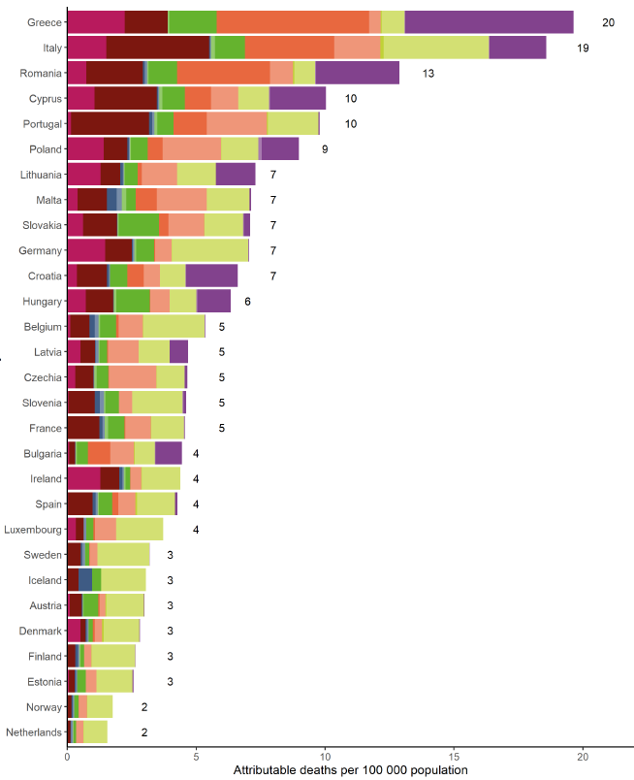
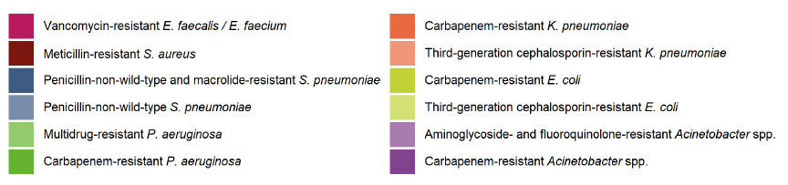
Estimativa da carga de infeções por bactérias resistentes aos antibióticos, apresentada como mortes atribuíveis por 100.000 habitantes por país, UE/EEE, 2020
Grécia
Itália
Roménia
Chipre
Portugal
1.030 mortes em 2020
Portugal
Polónia
Lituânia
Malta
Eslováquia
Alemanha
Croácia
Hungria
Bélgica
Letónia
República Checa
Eslovénia
França
Bulgária
Irlanda
Espanha
Luxemburgo
Suécia
E. faecalis/E. faécia, resistentes à vancomicina
S. aureus, resistente à meticilina
S. pneumoniae, resistente à penicilina não selvagem e aos macrólidos
S. pneumoniae, resistente à penicilina não selvagem
P. aeruginosa, multirresistente
P. aeruginosa, resistente aos carbapenemes
K. pneumoniae, resistente aos carbapenemes
K. pneumoniae, resistente à cefalosporina de terceira geração
E. coli, resistente aos carbapenemes
E. coli, resistente à cefalosporina de terceira geração
Acinetobacter spp., resistentes aos aminoglicosídeos e às fluoroquinolonas
Acinetobacter spp., resistentes aos carbapenemes
Islândia
Áustria
Dinamarca
Finlândia
Estónia
Noruega
Países Baixos
Mortes atribuíveis por 100.000 habitantes
Avaliação da carga para a saúde das infeções por bactérias resistentes aos antibióticos na UE/EEE, RELATÓRIO TÉCNICO DE 2016-2020
A população de Malta em 2020 era de 515.000 (7 x 5,15 = 36 mortes)
Notes:
A resistência antimicrobiana afeta pessoas reais
Fonte Eurostat – População de Portugal em 2020: 10.295.909
População de Portugal em 2020: 10.295.909 (10 x 103) = 1.030 mortes em 2020

Slide 16
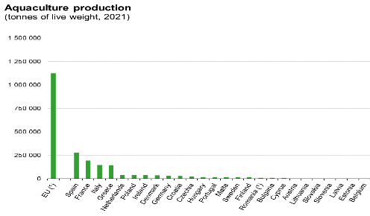
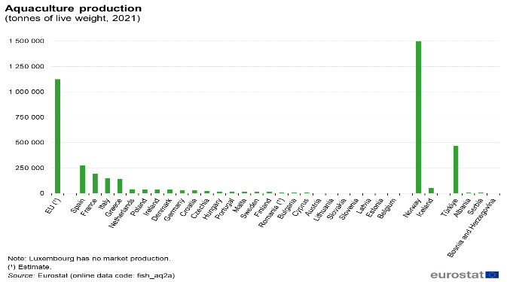

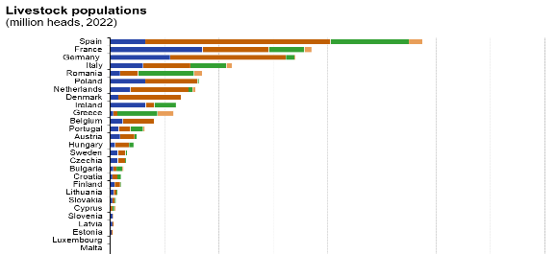
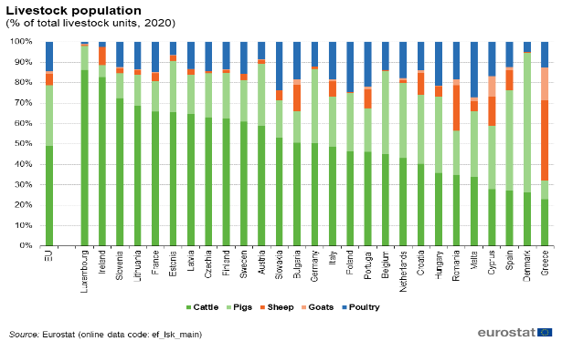

PORTUGAL
Dados de animais produtores de alimentos
Produção aquícola
(toneladas de peso vivo, 2021)
Unidades de espécies
UE
Portugal
% Portugal
55.388.030
1.116.400
2,016%
33.934.820
520.760
1,535%
6.381.870
218.200
3,419%
1.161.550
37.230
3,205%
16.433.600
530.560
3,229%
51.100
3.380
6,614%
1.070.165
13.648
1,275%
UE (¹)
França
Grécia
Espanha
Itália
Alemanha
Croácia
Finlândia
Dinamarca
República Checa
Suécia
Malta
Portugal
Polónia
Hungria
Estónia
Irlanda
Roménia (¹)
Lituânia
Eslovénia
Áustria
Chipre
Letónia
Países Baixos
Bulgária
Eslováquia
Bélgica
34.230
Fonte: Eurostat (código de dados on-line: fish_aq2a)
Populações de gado
(milhões de cabeças, 2022)
* Dados de aquicultura em toneladas
** 2016. Não há dados para 2020, nem dados acumulados
População de gado
(% do total de cabeças pecuárias, 2020)
Espanha
França
Alemanha
Itália
Roménia
Polónia
Países Baixos
Dinamarca
Irlanda
Grécia
Bélgica
Portugal
Áustria
Hungria
Suécia
República Checa
Bulgária
Croácia
Finlândia
Lituânia
Eslováquia
Chipre
Eslovénia
Letónia
Estónia
Luxemburgo
Malta
UE
Luxemburgo
Irlanda
Eslovénia
Lituânia
França
Estónia
Letónia
República Checa
Finlândia
Suécia
Áustria
Eslováquia
Bulgária
Alemanha
Itália
Polónia
Portugal
Bélgica
Países Baixos
Croácia
Hungria
Roménia
Malta
Chipre
Espanha
Dinamarca
Grécia
Animais bovinos
Porcos
Ovelhas
Cabras
Nota: inclui estimativas e dados provisórios.
* Esta designação não prejudica as posições sobre o estatuto e está em conformidade com a Resolução 124 do CSNU e com o parecer do TIJ sobre a Declaração de Independência do Kosovo.
Fonte: Eurostat (códigos de dados on-line: apro_mt_lscatl, apro_mt_lspig, apro_mt_lssheep, apro_mt_lsgoat)
Gado
Porcos
Ovelhas
Cabras
Aves
Fonte: Eurostat (código de dados on-line: ef_tsk_main)
Notes:
Estatísticas da população de gado: Estatísticas | Eurostat (europa.eu) (2020)
Estatísticas da aquicultura: Estatísticas da aquicultura - Estatísticas explicadas (europa.eu)
Dados por país da UE e proporção específica por espécie e por país.

Slide 17
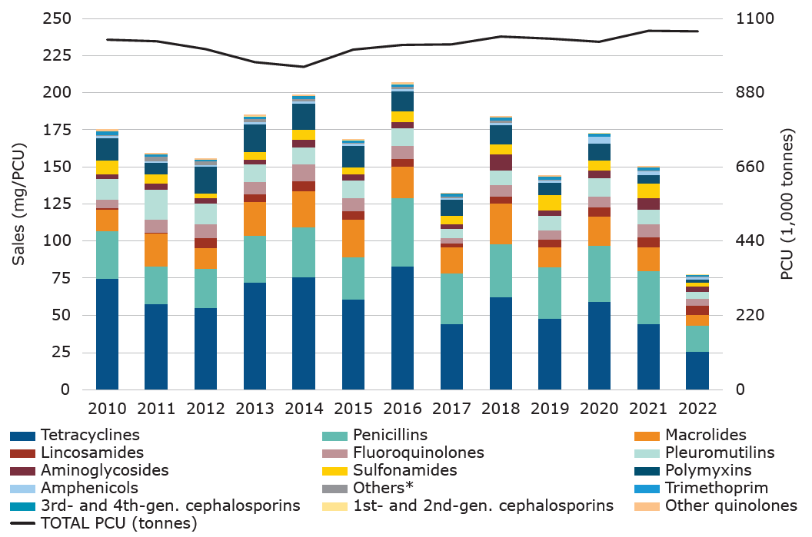
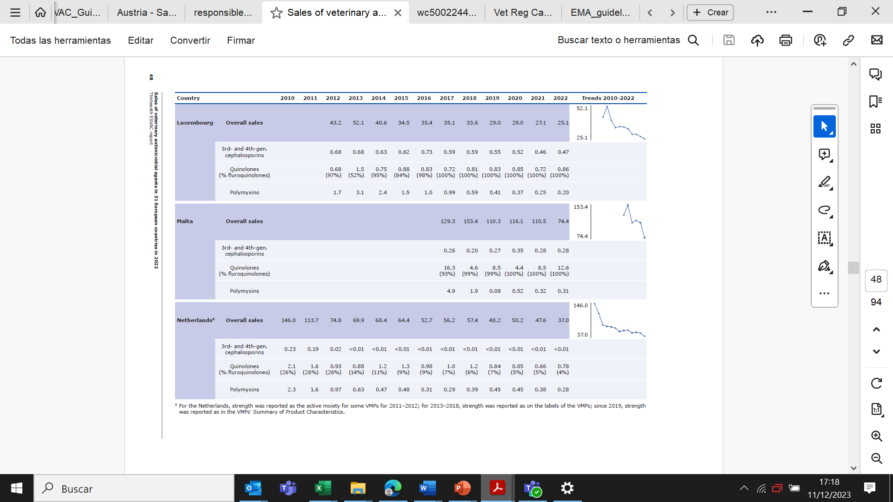
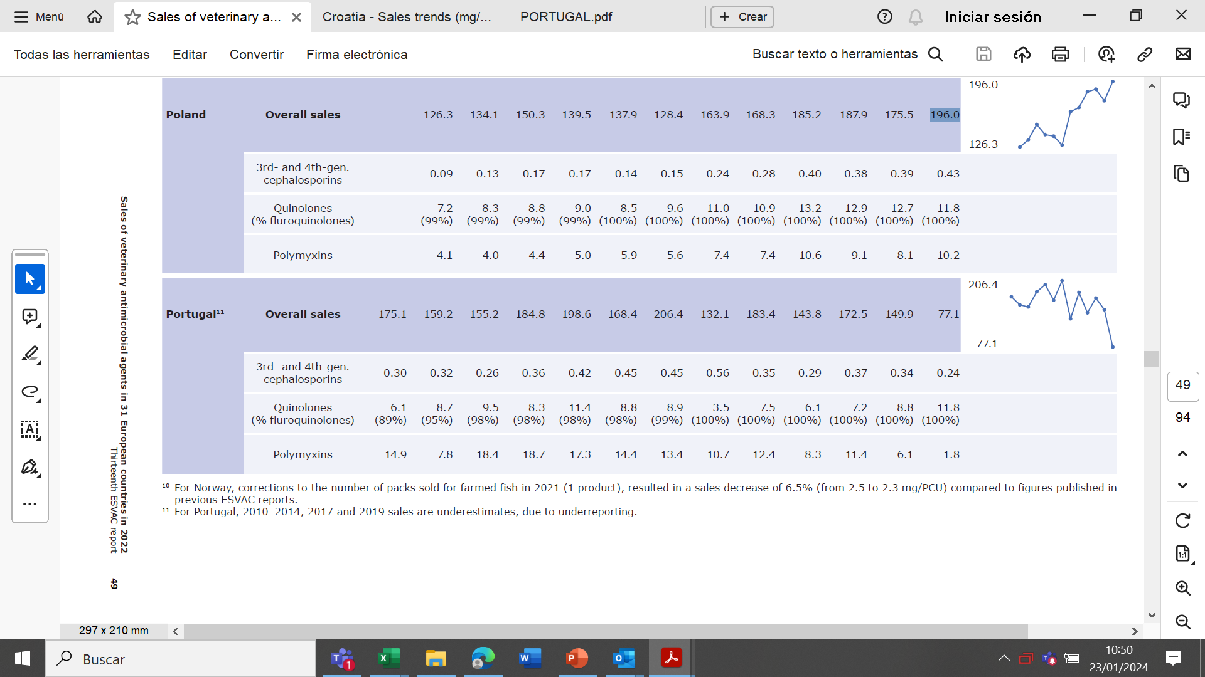
Vendas de medicamentos veterinários em PORTUGAL
PCU
2022 (1.000 toneladas)
Vendas de antimicrobianos
Tendências de vendas (2010-2022)
2018
183,4 mg/PCU
2022
77,1 mg/PCU
Vendas (mg/PCU)
PCU (1.000 toneladas)
-58%
Tetraciclinas
Lincosamidas
Aminoglicosídeos
Anfenicóis
Cefalosporinas de 3ª e 4ª geração
PCU TOTAL (toneladas)
Penicilinas
Fluoroquinolonas
Sulfonamidas
Outros*
Cefalosporinas de 1ª e 2ª geração
Macrólidos
Pleuromutilinas
Polimixinas
Trimetoprima
Outras quinolonas
País
Tendências 2010-2022
Portugal¹¹
Vendas gerais
Cefalosporinas de 3ª e 4ª geração
Quinolonas
(% fluoroquinolonas)
Polimixinas
¹¹ Para Portugal, as vendas de 2010-2014, 2017 e 2019 estão subestimadas, devido à subnotificação.
Notes:
Fonte: 13º Relatório ESVAC.
A PCU é a unidade de correção da população
Os animais produtores de alimentos têm um peso padrão em quilos
Calculamos o número de animais produtores de alimentos por ano e, depois, multiplicamos este número pelo peso padrão de cada categoria animal.
O resultado é a quantidade de quilogramas de carne por ano, biomassa animal que poderia ser, potencialmente, tratada com antimicrobianos.
O total de vendas de antimicrobianos por país é dividido pelo número total de quilos de carne.
O resultado é a quantidade teórica de miligramas de antimicrobianos consumidos por quilo de carne (biomassa).
Em Portugal: 1.062 x 1.000 toneladas = 1.062.000 toneladas de carne foram produzidas (2022).
Estima-se que 77,1 miligramas de antimicrobianos correspondem a cada quilograma de carne produzida. No entanto, as vendas de 2010-2014, 2017 e 2019 estão subestimadas devido à subnotificação.
Portugal, face aos dados disponíveis, reduziu a quantidade total de antimicrobianos em 58% de 2018 a 2022.

Slide 18
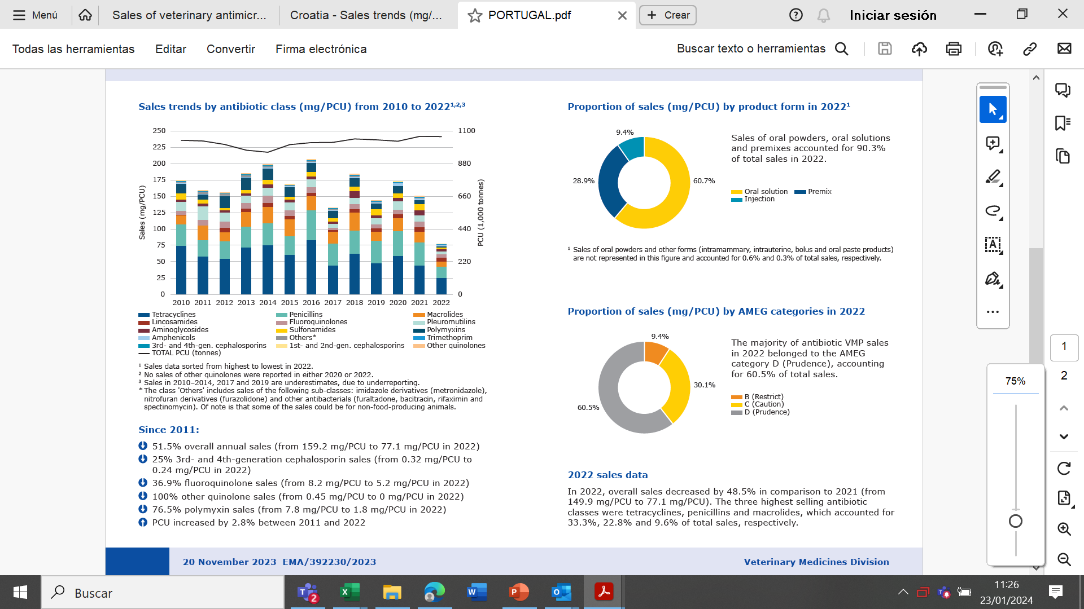
Vendas de medicamentos veterinários em PORTUGAL
Desde 2011:
51,5% das vendas anuais gerais (de 159,2 mg/PCU para 77,1 mg/PCU em 2022)
25% das vendas de cefalosporinas de 3ª e 4ª geração (de 0,32 mg/PCU para 0,24 mg/PCU em 2022)
36,9% das vendas de fluoroquinolonas (de 8,2 mg/PCU para 5,2 mg/PCU em 2022)
100% de vendas de outras quinolonas (de 0,45 mg/PCU para 0 mg/PCU em 2022)
76,5% das vendas de polimixinas (de 7,8 mg/PCU para 1,8 mg/PCU em 2022)
A PCU aumentou 2,8% entre 2011 e 2022
Informação sobre o país
Desde 2010, os relatórios anuais nacionais que monitorizam o consumo de medicamentos veterinários antimicrobianos aprovados para uso em animais produtores de alimentos e de companhia estão disponíveis publicamente no site da Direção-Geral da Alimentação e Veterinária2.
https://www.dgs.pt/documentos-e-publicacoes/plano-nacional-de-combate-a-resistencia-aos-antimicrobianos-2019-2023-pdf.aspx
https://www.dgav.pt/medicamentos/conteudo/medicamentos-veterinarios/planos-de-controlo-oficial-e-relatorios/esvac/
Dados de vendas de 2022
Em 2022, as vendas globais diminuíram 48,5% em comparação com 2021 (de 149,9 mg/PCU para 77,1 mg/PCU). As três classes de antibióticos mais vendidas foram tetraciclinas, penicilinas e macrólidos, que representaram 33,3%, 22,8% e 9,6% das vendas totais, respetivamente.
Relatório ESVAC

Slide 19
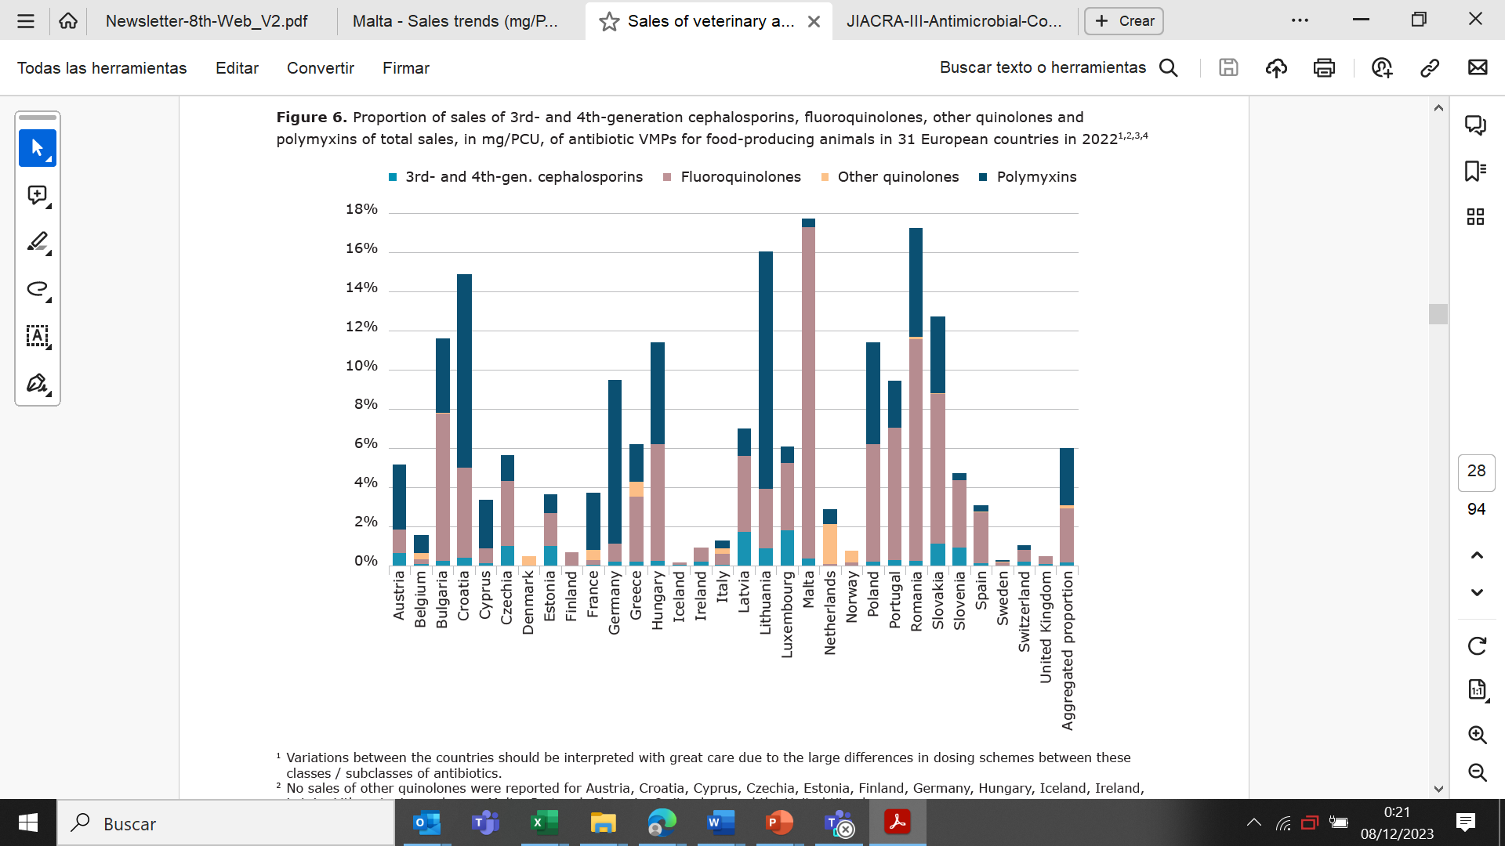
Consumo de cefalosporinas de 3.ª e 4.ª geração, fluoroquinolonas, outras quinolonas e polimixinas (mg/PCU) por animais produtores de alimentos em 2022
Cefalosporinas de 3ª e 4ª geração
Fluoroquinolonas
Outras quinolonas
Polimixinas
Áustria
Bélgica
Bulgária
Croácia
Chipre
República Checa
Dinamarca
Estónia
Finlândia
França
Alemanha
Grécia
Hungria
Islândia
Irlanda
Itália
Letónia
Lituânia
Luxemburgo
Malta
Países Baixos
Noruega
Polónia
Portugal
Roménia
Eslováquia
Eslovénia
Espanha
Suécia
Suíça
Reino Unido
Proporção agregada
Fonte: 13º Relatório ESVAC
Notes:
1 As variações entre os países devem ser interpretadas com muito cuidado devido às grandes diferenças nos esquemas de dosagem entre estas classes/subclasses de antibióticos.
2 Não foram comunicadas vendas de outras quinolonas da Áustria, Croácia, Chipre, República Checa, Estónia, Finlândia, Alemanha, Hungria, Islândia, Irlanda, Letónia, Lituânia, Luxemburgo, Malta, Portugal, Eslovénia, Suíça e Reino Unido.
3 Não foram comunicadas vendas de polimixinas da Dinamarca, Finlândia, Islândia, Irlanda, Noruega e Reino Unido.
4 A proporção agregada de 31 países europeus baseia-se no valor agregado de mg/PCU — quantidade total de substâncias ativas antibióticas vendidas (mg) dividida pelo total de PCU (kg).

Slide 20
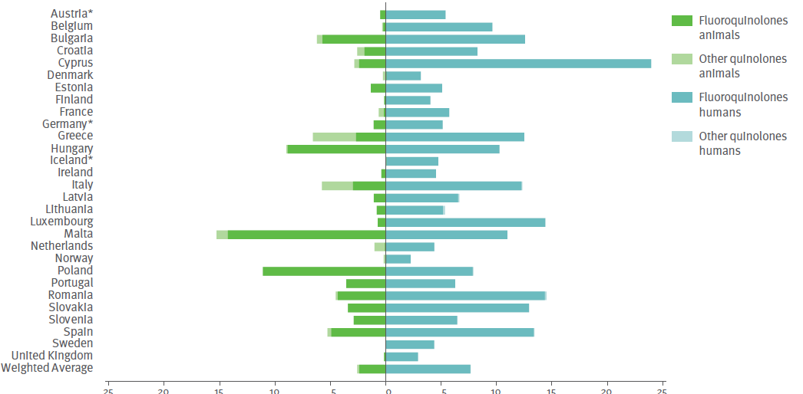
Consumption of fluoroquinolones and other quinolones
Source: JIACRA III - Antimicrobial consumption and resistance in bacteria from humans and animals

Slide 21
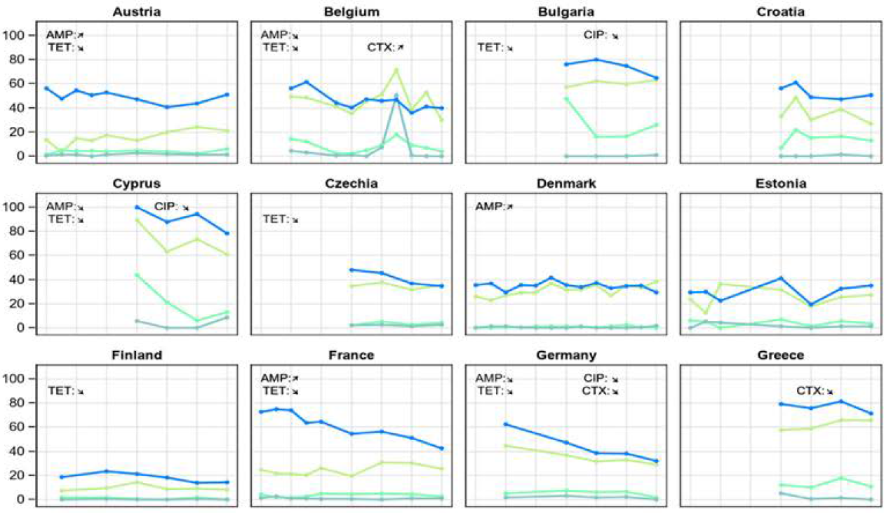
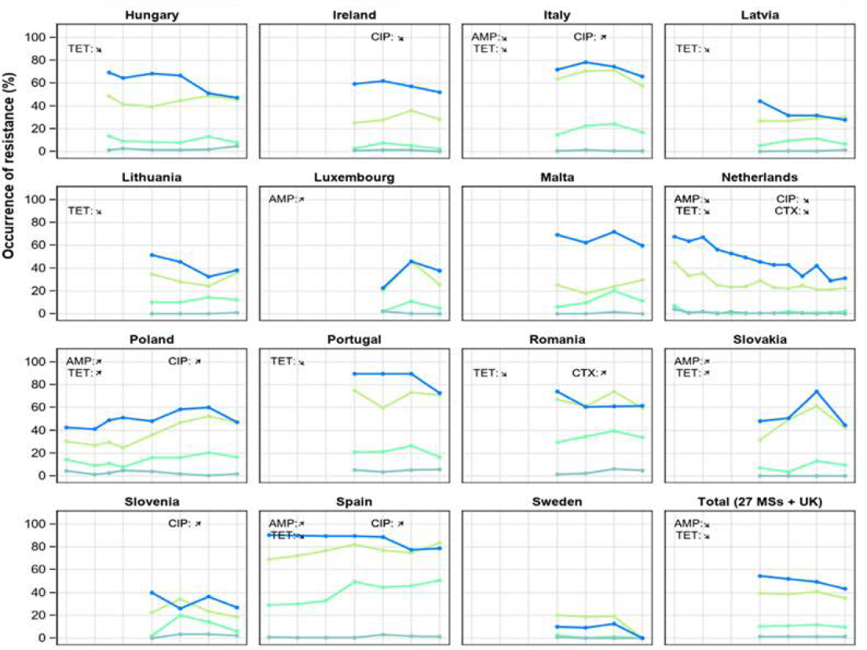
Áustria
Bélgica
Bulgária
Croácia
Conquistas
Chipre
República Checa
Dinamarca
Estónia
Exemplo 1
Tendências da resistência a antimicrobianos selecionados no indicador E. coli de porcos, 2009-2021
Finlândia
França
Alemanha
Grécia
Resistência a:
ampicilina (AMP)
cefotaxima (CTX)
ciprofloxacina (CIP)
tetraciclina (TET)
Hungria
Irlanda
Itália
Letónia
Ocorrência de resistência (%)
Lituânia
Luxemburgo
Malta
Países Baixos
Polónia
Portugal
Roménia
Eslováquia
Eslovénia
Espanha
Suécia
Total (27 Estados-Membros + Reino Unido)
Notes:
Fonte: O Relatório de Síntese da União Europeia sobre a RAM em bactérias zoonóticas e indicadoras provenientes de seres humanos, animais e alimentos, 2020/2021. Jornal da EFSA 2023;21(3):7867. Página 95
O objetivo é reduzir a resistência.
As tendências podem ser observadas em amostras de bactérias identificadas como resistentes entre 2009 e 2021. Nem todos os países reportaram dados em todos os anos. Embora os dados não sejam compilados de forma harmonizada, é possível perceber a tendência positiva de redução.
Houve mais tendências decrescentes do que crescentes e o mais notável foi que uma diminuição da resistência à tetraciclina foi observada em aproximadamente metade dos conjuntos de dados para porcos e vitelos (24/43) e para aves domésticas (23/42).
É de notar que, em vários países, os níveis de resistência permaneceram estáveis ao longo do tempo em níveis baixos e não podem ser esperadas grandes mudanças.
Exemplo 1:
Porcos de engorda
Os números mostram como cada um dos 27 Estados-Membros relatou a resistência da bactéria E. coli em porcos de engorda a diferentes antibióticos (ampicilina, cefotaxima, ciprofloxacina e tetraciclina) entre 2009 e 2021.
A tendência geral é claramente a redução da resistência à tetraciclina e à ampicilina. A cefotaxima reduz ligeiramente e a ciprofloxacina mantém-se constante no tempo.

Slide 22
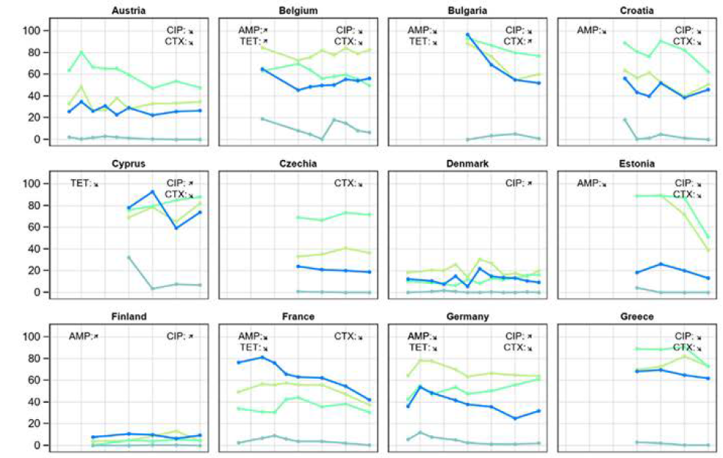

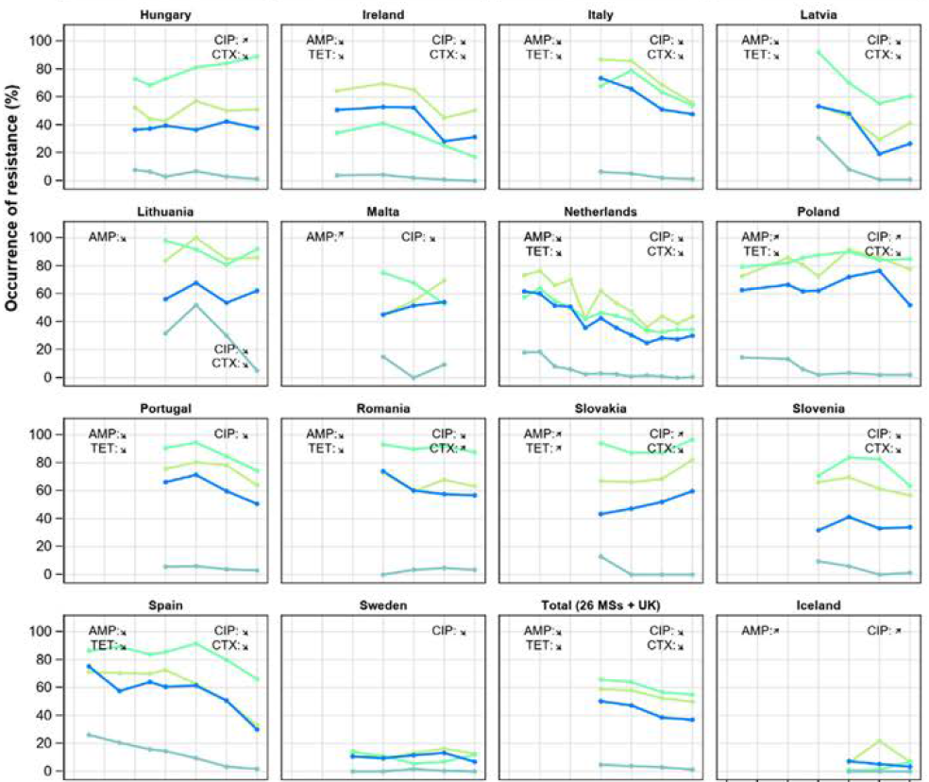

Áustria
Bélgica
Bulgária
Croácia
Conquistas
Chipre
República Checa
Dinamarca
Estónia
Exemplo 2
Tendências da resistência a antimicrobianos selecionados no indicador E. coli de frangos, 2009-2021
Finlândia
França
Alemanha
Grécia
Hungria
Irlanda
Itália
Letónia
Resistência a:
ampicilina (AMP)
cefotaxima (CTX)
ciprofloxacina (CIP)
tetraciclina (TET)
Ocorrência de resistência (%)
Lituânia
Malta
Países Baixos
Polónia
Portugal
Roménia
Eslováquia
Eslovénia
Espanha
Suécia
Total (26 Estados-Membros + Reino Unido)
Notes:
Fonte: O Relatório de Síntese da União Europeia sobre a RAM em bactérias zoonóticas e indicadoras provenientes de seres humanos, animais e alimentos, 2020/2021. Jornal da EFSA 2023;21(3):7867. Página 97.
Exemplo 2:
Frangos Tendências da resistência a antimicrobianos selecionados (ampicilina, cefotaxima, ciprofloxacina e tetraciclina) na bactéria E. coli de frangos, 2009-2021
Nos 30 países que reportaram dados sobre amostras de bactérias provenientes de frangos, 68 amostras reportaram tendências decrescentes e 20 amostras reportaram tendências crescentes.
- Em 16 países, apenas foram observadas tendências decrescentes. Nomeadamente, na Irlanda, Itália, Letónia, Países Baixos e Espanha, a resistência diminuiu nos quatro antimicrobianos
e, na Croácia, Estónia, França, Lituânia e Portugal, em três antimicrobianos.
Em contraste, em três países, apenas foram observadas tendências crescentes.
A última forma quadrada mostra o resumo da tendência acumulada de todos os países declarantes (incluindo o Reino Unido): a resistência aos quatro antimicrobianos diminuiu com significância estatística.

Slide 23
Obrigado!

